Slide 1

6.1.1. specifiskais atbalsta mērķis “Pārejas uz klimatneitralitāti radīto ekonomisko, sociālo un vides seku mazināšana visvairāk skartajos reģionos”
6.1.1.6. pasākums "Bezemisiju transportlīdzekļu izmantošanas veicināšana pašvaldībās"
Projekta iesnieguma sagatavošana, ieskats vērtēšanas kārtībā,
biežākās kļūdas, kam pievērst uzmanību

Slide 2
1. Projekta iesnieguma sagatavošana

Slide 3

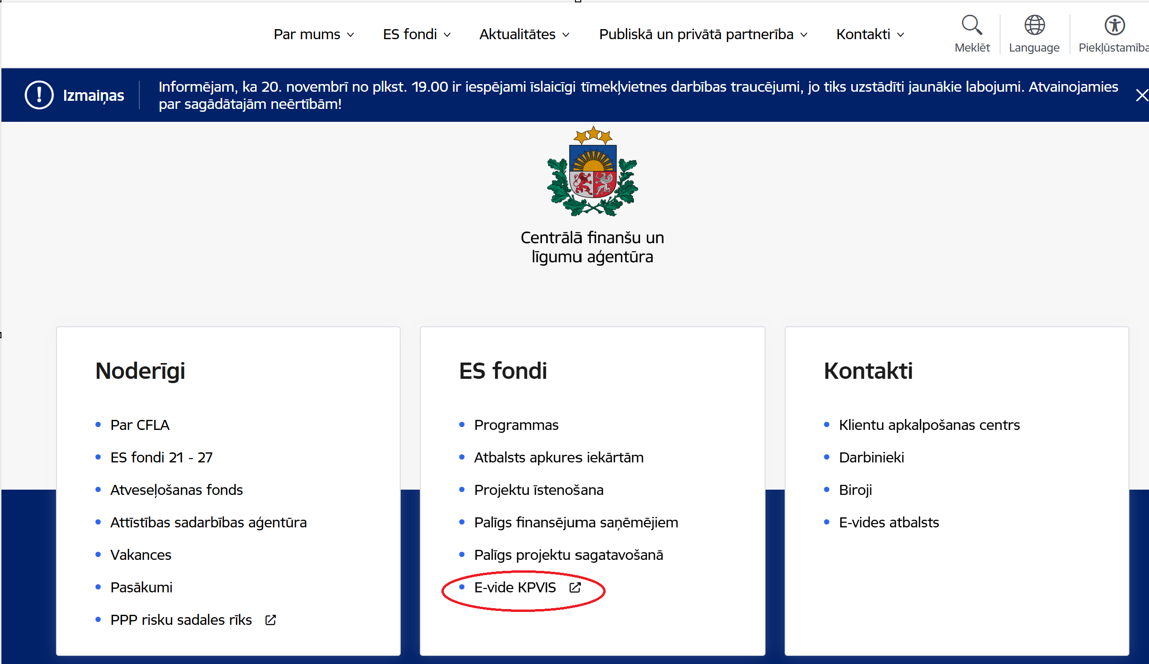
Projekta iesnieguma sagatavošana (1)​
Projekta iesniegumu sagatavo un iesniedz Kohēzijas politikas fondu vadības informācijas sistēmas (KPVIS) 2021-2027 e-vidē, aizpildot norādītos datu laukus un pievienojot visus nepieciešamos pielikumus
https://projekti.cfla.gov.lv/Login/Index?ReturnUrl=/

Slide 4
(demonstrācija Projektu portālā)

Slide 5

2. Kam pievērst uzmanību sagatavojot projektu

Slide 6
Projekta Taisnīgas pārkārtošanās fonda finansējuma apjoms uz vienu plānoto ar bezemisiju transportlīdzekli pārvadāto pasažieri nepārsniedz 65,00 euro.
Nosacījumi:
Projekta minimālais kopējo izmaksu apjoms ir vismaz 200 000 euro.
Vismaz 3 vispārīgas, 1 specifiska HP darbības un 1 HP rādītājs (VINPI_14).
Ja plānoti būvdarbi, nepieciešama papildus informācija un papildus dokumenti.
Visiem projektā iekļauto izmaksu apjomiem jābūt pamatotiem un izsekojamiem, t.sk. lai varētu pārliecināties par izmaksu ierobežojumu ievērošanu.
Izmaksu un darbību nepārklāšanās ar AF projektu.
Norādīt visus obligatos publicitātes pasākumus.
MK noteikumu 62.2.apakšpunkts, jāparedz līdzekļi rezultātu uzturēšanai dzīves ciklā.
OCTA un KASKO norādīt atsevišķā izmaksu pozīcijā, t.sk. Šīm izmaksām nav PVN.
Novada pašvaldības rīcības un investīciju plānā nepieciešams atspoguļot projekta iesnieguma saturam kopumā atbilstošu projektu, norādot tam plānoto finansējumu un radītājus, kas ir savstarpēji saskaņoti ar projekta iesniegumā norādītajiem. Pašvaldības attīstības programmā jābūt norādītai sasaistei ar plānošanas reģiona attīstības programmas stratēģiskajiem uzstādījumiem.

Slide 7
Vēršam uzmanību (tehniskie precizējumi):
projekta iesnieguma sadaļā "Projekta īstenošanas kapacitāte" lūdzam iekļaut informāciju, ka informācija par projekta īstenošanas un vadības personāla dalījumu pēc dzimuma u.c. pazīmēm, tiek plānots sniegt projekta īstenošanas laikā.
Papildina projekta iesnieguma sadaļu "Projekta īstenošanas kapacitāte" ar informāciju par īstenošanas procesa organizēšanai nepieciešamajiem atbildīgajiem speciālistiem (piemēram, bezemisiju transportlīdzekļu šoferi, uzlādes infrastruktūras apkalpošanas darbinieki un citi) – to pieejamība vai plānotā iesaistīšana projekta ieviešanas laikā.
Ja rodas ārpus projekta izmaksas, projekta iesniedzējs papildina projekta sadaļu "Projekta finansiālā kapacitāte" ar atbilstošu skaidrojumu par ārpus projekta izmaksu izcelsmi un apmēru.
Attiecībā uz tehniskos specifikāciju:
Jābūt iekļautām visām minimālajām MK noteikumu 28.1.apakšpunktā noteiktajām prasībām.
Nenoteikt autobusa maksimālā braukšanas ātruma ierobežojumu.
Pārskatīt nepieciešamo elektroautobusa apkopju un servisa centru attālumu no Projekta īstenošanas vietas.
OCTA un KASKO neiepērk vienā iepirkumā, jo to nepiedāvā ārvalstu autobusu ražotāji.

Slide 8

3. Projektu iesniegumu vērtēšanas kārtība

Slide 9
Vērtēšanas kārtība (1)​
Eiropas Savienības fondu 2021.—2027. gada plānošanas perioda vadības likuma 28. pants:
CFLA lēmumu par projekta iesnieguma apstiprināšanu, apstiprināšanu ar nosacījumu vai noraidīšanu pieņem triju mēnešu laikā pēc projekta iesnieguma iesniegšanas beigu datuma
31.01.2025.
30.04.2025.
PI iesniegšana
Lēmuma pieņemšana
* Vērtēšanas termiņu var pagarināt uz laiku, kas nav ilgāks par sešiem mēnešiem no projekta iesnieguma iesniegšanas beigu datuma
Notes:
Likuma 29. pants: objektīvu iemeslu dēļ šā panta pirmajā daļā noteikto termiņu nav iespējams ievērot, sadarbības iestāde to var pagarināt uz laiku, kas nav ilgāks par sešiem mēnešiem no projekta iesnieguma iesniegšanas beigu datuma, par to paziņojot projekta iesniedzējam.

Slide 10
Vērtēšanas kārtība (2)​
Projektu iesniegumu vērtēšanas kritēriji
Nr. 3.2. Projekta īstenošanas rezultātā tiks iegādāts vismaz viens bezemisiju transportlīdzeklis, kas nepieciešams MK noteikumos par SAM īstenošanu noteikto pašvaldības funkciju īstenošanai un no tām izrietošo pārvaldes uzdevumu izpildei, un, ja nepieciešams, izveidota bezemisiju transportlīdzekļa darbībai paredzētā uzlādes infrastruktūra.
Neprecizējami kritēriji:
Izslēšanas kritēriji
(attiecas uz kapitālsabiedrībām)
Nr. 3.2., Nr. 4.3.
1.
Nr. 4.3. Projekta Taisnīgas pārkārtošanās fonda finansējuma apjoms uz vienu plānoto ar bezemisiju transportlīdzekli pārvadāto pasažieri – nepārsniedz 65,00 euro (ieskaitot) uz 1 pasažieri.
2.
vienotie kritēriji
vienotie izvēles kritēriji
specifiskie atbilstības kritēriji
kvalitātes kritēriji
Notes:
Projekta iesnieguma atbilstību projektu vērtēšanas kritērijiem vērtē, vispirms izvērtējot visus neprecizējamos un pēc tam – precizējamos kritērijus šādā secībā:
vienotie kritēriji;
vienotie izvēles kritēriji;
specifiskie atbilstības kritēriji;
kvalitātes kritēriji.

Slide 11
Vērtēšanas kārtība (3)
Atbilstošos projektus, ievērojot katram reģionam pieejamo TPF finansējuma apjomu, sarindo prioritārā secībā reģiona teritorijas ietvaros priekšroku dodot projektam ar kopējā koeficienta lielāko summu
atbilstības kritēriji
kvalitātes kritēriji
ja vairākiem projektu iesniegumiem viena reģiona teritorijā kopējie kopvērtējuma koeficienti ir vienādi, priekšroku dod tam projekta iesniegumam, kuram plānotais Taisnīgas pārkārtošanās fonda finansējums pret vienu plānoto iegādājamo bezemisiju transportlīdzekli ir mazāks
Izslēšanas kritēriji (kapitālsabiedrībām)
ja vairākiem projektu iesniegumiem viena reģiona teritorijā kopējie kopvērtējuma koeficienti ir vienādi un šiem projektu iesniegumiem ir vienāds Taisnīgas pārkātošanās fonda finansējums pret iegādāto bezemisiju transportlīdzekļu skaitu, – priekšroku dod tam projekta iesniegumam, kurā plānots lielāks pārvadāto pasažieru skaits gadā (absolūtā izteiksmē) saskaņā ar kvalitātes kritērijā Nr.4.3. norādīto formulu

Slide 12



Vērtēšanas kārtība (4)​
Lēmumu par projekta iesnieguma apstiprināšanu pieņem, ja:
uz projekta iesniedzēju (pašvaldības kapitālsabiedrību) nav attiecināms neviens no Vadības likuma 22. pantā minētajiem izslēgšanas noteikumiem;
projekta iesniegums atbilst projektu iesniegumu vērtēšanas kritērijiem;
pasākuma ietvaros ir pieejams finansējums projekta īstenošanai.
Lēmumu par projekta iesnieguma apstiprināšanu ar nosacījumu pieņem, ja projekta iesniedzējam jāveic CFLA noteiktās darbības, lai projekta iesniegums pilnībā atbilstu projektu iesniegumu vērtēšanas kritērijiem un projektu varētu atbilstoši īstenot
! Ja projekta iesniedzējs neizpilda lēmumā ietvertos nosacījumus vai neiesniedz precizēto projekta iesniegumu lēmumā norādītajā termiņā, projekta iesniegums tiek noraidīts
! Ja nosacījumi tiek izpildīti, CFLA izdod atzinumu par lēmumā noteikto nosacījumu izpildi
Lēmumu par projekta iesnieguma noraidīšanu pieņem, ja iestājas vismaz viens no nosacījumiem:
uz projekta iesniedzēju (pašvaldības kapitālsabiedrību) attiecināms vismaz viens no Vadības likuma 22. pantā minētajiem izslēgšanas noteikumiem;
nav novērstas projekta iesnieguma nepilnības;
pasākuma ietvaros nav pieejams finansējums projekta īstenošanai.
Notes:
uz projekta iesniedzēju nav attiecināms neviens no Likuma 22. pantā minētajiem izslēgšanas noteikumiem;
projekta iesniedzējam, un ar tiem saistītajām, Starptautisko un Latvijas Republikas nacionālo sankciju likuma 11.² panta pirmajā daļā minētajām fiziskajām personām nav noteiktas starptautiskās vai nacionālās sankcijas vai būtiskas finanšu un kapitāla tirgus intereses ietekmējošas Eiropas Savienības vai Ziemeļatlantijas līguma organizācijas dalībvalsts sankcijas

Slide 13
Vērtēšanas kārtība (5)
Ja projekta iesniegums ir apstiprināts ar nosacījumu, projekta iesniedzējs veic tikai darbības, kuras ir noteiktas lēmumā par projekta iesnieguma apstiprināšanu ar nosacījumu, nemainot projekta iesniegumu pēc būtības. Precizējot projekta iesniegumu nav pieļaujama sākotnēji plānoto iznākuma rādītāju samazināšana (ja vien tas neatbilst lēmumā par projekta iesnieguma apstiprināšanu ar nosacījumu iekļautajiem nosacījumiem), pretējā gadījumā projekta iesniegums var tikt noraidīts.
Visi atbilstošie projektu iesniegumi, kuros ar precizētu projekta iesniegumu tiek mainīta informācija, kas ietekmē kvalitātes kritēriju aprēķinus, projekta iesniegumu pārvērtē attiecīgajā kvalitātes kritērijā, tādējādi pastāv risks, ka var tikt samazināts projekta iesniegumam sākotnēji piešķirtais kopējais punktu skaits un tā vieta projektu iesniegumu rindojumā pēc saņemto punktu skaita.
NB!

Slide 14



Plānotais vērtēšanas laika grafiks
PI iesniegšana
Līguma vai vienošanās slēgšana*
Precizējumu vērtēšana
31.01.2025.
28.02.2025.
no
03.03.2025.
līdz 28.03.2025.
līdz 30.04.2025.
no
02.05.2025.
Lēmums
Nosacījumu izpilde
Līguma vai vienošanās slēgšana*
* 30 darbdienas, t.sk. tehnisko precizējumu (ja tādi ir) veikšana 10 darba dienas

Slide 15

Paldies par uzmanību!
Kristīne Šmite, Veselības un satiksmes projektu atlases nodaļas vadošā eksperte
kristine.smite@cfla.gov.lv,
tel. 20391910

